Slide 1


Организация рабочего дня менеджера по работе с розничными клиентами

Slide 2
Рады приветствовать в компании ДОТИНЕМ!

Slide 3
О компании
Давай знакомиться ☺
Мы торгово-производственная компания ДОТИНЕМ занимаемся изготовлением и продажами домашнего текстиля и нетканых материалов.
Всё началось 22 года назад с производства одеял и подушек под тм УЮТ. Немного спустя появляются тм Чарівний сон и ВЕРОНА. Мы расширяли свой ассортимент и приступили к изготовлению постельного белья, ватных матрасов и наматрасников. После чего открыли дополнительное направление – нетканые материалы, которые включают в себя: ватин и синтепон. 15 июля 2016г. начинает функционировать ООО «ФАБРИКА ДОМАШНЕГО ТЕКСТИЛЯ И НЕТКАНЫХ МАТЕРИАЛОВ «ДОТИНЕМ» (сокр. ООО «ФДТНМ «ДОТИНЕМ»). На сегодняшний день ДОТИНЕМ динамически развивающаяся компания, которая охватывает все вышеперечисленные направления. Помимо обслуживания розничных клиентов через интернет-магазины, ДОТИНЕМ имеет свою клиентскую базу оптовых покупателей и постоянно расширяет её, работает по системе «дропшиппинг», а также сотрудничает с: учреждениями здравоохранения, детскими садами, гостиницами и т.д., участвует в тендерах, а также занимается изготовлением под заказ.
По секрету) Как расшифровуется ДОТИНЕМ – ДОмашний ТЕкстиль И НЕтканые Материалы :)

Slide 4
Содержание:
БЛОК 1: Основные инструменты (программы/приложения)
    1.1 Mozilla Thunderbird
    1.2 1C8 Предприятие
    1.3 Opera & Chrome
    1.4 Телефония
БЛОК 2: «Точки сбыта»
    2.1 dotinem.com.ua & i-tex.prom.ua
    2.2 i-tex.com.ua
    2.3 Rozetka
    2.4 OLX

Slide 5

БЛОК 1: Основные инструменты
0. Рабочий день начинается в 9.00
1. После включения компьютера запускаем основные программы, которые нужны нам для работы:
1.1 Mozilla Thunderbird - это почтовый клиент, в котором собраны все почты нашей компании. Преимущественно он расположен в меню Пуск или на рабочем столе компьютера или панели задач.
info@charivnyison.com.ua - почта офф.сайта-визитки Чарівний сон. В основном на неё приходят: коммерческие предложения; запросы о сотрудничестве; и иногда письма от розничных покупателей желающих приобрести продукцию непосредственно у производителя.
dotinem@gmail.com - почта интернет-магазина dotinem.com.ua
info@dotinem.com - почта сайта dotinem.com и ROZETKA
zakaz@charivnyison.com.ua - почта компании DOTINEM для заказов от постоянных клиентов и дропшипперов
info@i-tex.com.ua - почта интернет-магазина i-tex.prom.ua и сайта i-tex.com.ua

Slide 6

БЛОК 1: Основные инструменты
  1.2 Программа 1с Предприятие (учёт всех заказов, клиентов и ip-телефония)
  1.3 Браузеры* (на выбор: Opera, Chrome, Mozilla) в которых будут открыты сайты:
https://dotinem.com.ua - интернет-магазин от производителя DOTINEM на торговой интернет-площадке prom.ua
https://i-tex.prom.ua - интернет-магазин текстильной продукции отечественных и зарубежных производителей (VLADI, Viluta, Лелека, ТЕП, Руно, УкрТекс, KRISPOL, Billerbeck, включая и наши товары DOTINEM) на торговой интернет-площадке prom.ua
https://i-tex.com.ua - интернет-магазин I-TEX функционирующий как отдельный сайт
https://seller.rozetka.com.ua - интернет-магазин от производителя DOTINEM на торговой интернет-площадке ROZETKA
https://www.olx.ua - интернет-магазин I-TEX на онлайн-площадке объявлений OLX
*-в одном браузере не возможно одновременно открыть 2 личных кабинета интеренет-магазинов на базе торговой площадки prom.ua.

Slide 7
БЛОК 1: Основные инструменты
1.4 Телефония:
Simple phone
Ip-телефония

Slide 8
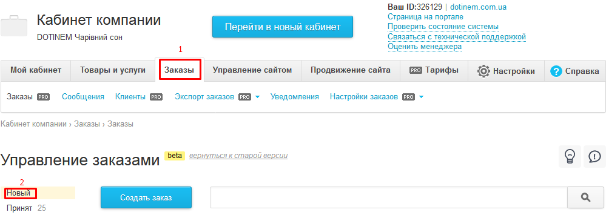
БЛОК 2: «Точки сбыта»
«Точки сбыта» - интернет-магазины, торговые площадки и онлайн-площадки объявлений через которые мы продаем
2.1 После того, как мы все необходимые для работы программы открыли, заходим в интернет-магазины dotinem.com.ua и i-tex.prom.ua на prom.ua в разных браузерах. Заказы в обоих магазинах обрабатываются одинаково. Рассмотрим на примере интернет-магазина dotinem.com.ua:
2.1.1 Переходим в раздел Заказы → Новый

Slide 9
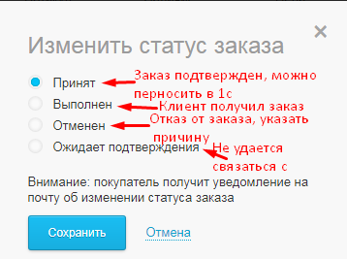

БЛОК 2: «Точки сбыта»
2.1.2 После принятия заказа на prom.ua нужно поставить правильно статус заказа.
Статус «Принят» - если клиент подтвердил заказ
мы переводим в статус «Принят» и переносим заказ
в 1С.8Предприятие.
Статус «Выполнен» - мы переводим в этот статус
заказ, когда убедились, что клиент уже получил
свой заказ.
Статус «Отменен» - если клиент отказался от
заказа, или сделал случайно заказ-дубликат, то
мы должны его отменить, т.к он не действителен.
Статус «Ожидает подтверждения» - мы присваиваем заказу только в том случае, если не удается связаться с клиентом или ему нужно время для утверждения заказа. То есть данный заказ является «зависшим» и его нужно будет повторно прорабатывать и присвоить новый статус: или «Принят», а затем «Выполнен», или «Отменен».
(если вовремя не перевести статус заказа, рейтинг интернет-магазина начинает падать, что приводит к меньшему числу заказов).

Slide 10
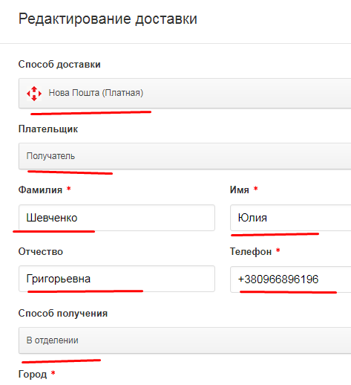
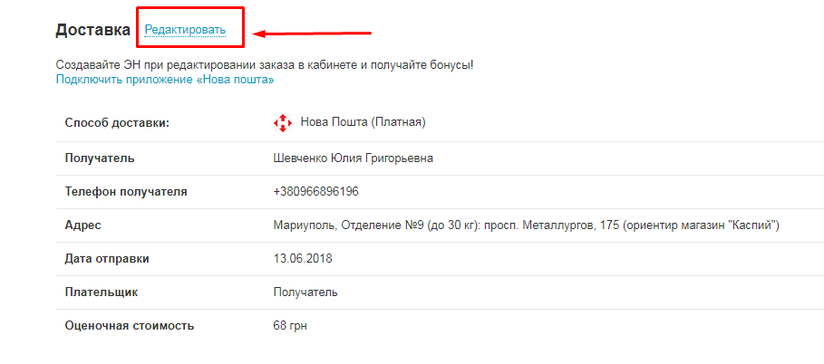
БЛОК 2: «Точки сбыта»
2.1.3 Заполнение инфо о клиенте и доставке
Ситуация: клиент оставил заказ, но забыл указать Ф.И.О, способ отправки. В заказе только указан товар и номер телефона. Мы связываемся с клиентом, уточняем у него все данные для заказа и должны их вписать не только в 1с, но и заполнить карточку заказа на prom.ua. В последующих заказах этого клиента данные будут уже подтягиваться и нам будет легче их проверить.

Slide 11
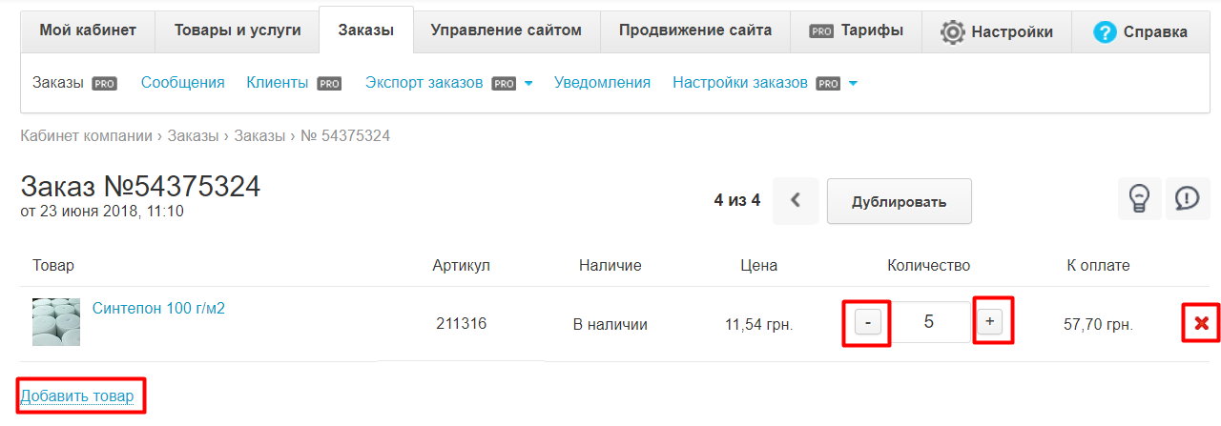
БЛОК 2: «Точки сбыта»
2.1.4 Редактирование бланка заказа:
В бланке заказа есть полная возможность для редактирования: увеличение «+» и уменьшение «-» кол-ва единиц измерения товара; удаление товара или добавление нового.
Важно корректно внести изменения в заказ, чтобы правильно сформировать заказ. И клиент получит уведомление с подтверждением о заказе после изменения на статус «Принят».

Slide 12
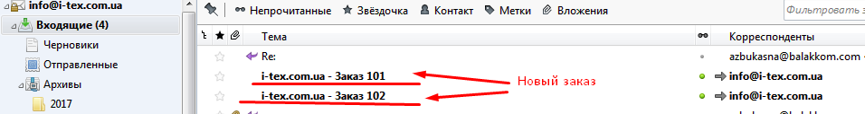
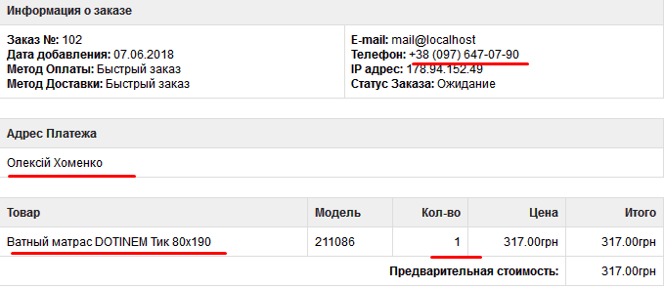
БЛОК 2: «Точки сбыта»
2.2 https://i-tex.com.ua/ - это отдельный сайт интернет-магазина I-TEX. Все товары и цены идентичны интернет-магазину на prom.ua.
Новые заказы на этом сайте мы видим через почту info@i-tex.com.ua в форме ниже:
Нажав на сообщение мы разворачиваем всю информацию по заказу клиента.
Мы видим данные
клиента: Ф.И.О, телефон,
товарный состав.
После того, как связались
с клиентом и он
подтвердил заказ
переносим его в 1с.

Slide 13

2.3 На торговой площадке ROZETKA мы размещаем продукцию только компании DOTINEM
Ассортимент продукции на ROZETKA
БЛОК 2: «Точки сбыта»
Ватные матрасы:
Поликоттон 55г/м2
Поликоттон 75г/м2
Тик
Тик+ХБ вата
Одеяла:
Шерстяные Чарівний сон
Меховые Чарівний сон
Искусственный лебяжий пух
Микрофибра зима (400г/м2)
Микрофибра лето (200 г/м2)
Подушки:
Стеганные
Искусственный лебяжий пух
Жемчужина (микрофибра)
УЮТ
Бамбуковые
Наматрасники:
Сатиновые

Slide 14
БЛОК 2: «Точки сбыта»
2.3.1 Шаблон приветствия ROZETKA:
«Добрый день! Вы оставили заказ на сайте ROZETKA у магазина DOTINEM. Меня зовут….»
2.3.2 Вопросы, которые нужно обсудить с клиентом, который оставил заказ на ROZETKA :
1) Данные получателя: Ф.И.О, телефон. (Бывают случаи, когда заказ оставляет один человек, а заказ нужно отправить на другого.)
2) Контактный телефон получателя.
3)Проверить город и отделение Новой Почты (ROZETKA предлагает только грузовые отделения Новой Почты). Также мы можем предложить отправку через Деливери. Если клиент из Харькова можем предложить забрать самовывозом с нашего склада.
4)Способ оплаты. ROZET предлагает отплатить заказ только при получении (Наложенный платеж). Мы можем предложить клиенту оплатить заказ на карту ПриватБанк, чтобы он не переплачивал за услугу наложенного платежа 20грн+2% от суммы.
Сориентировать клиента о стоимости доставки и сроках. Для этого у нас есть документ ДШВ, а также мы можем воспользоваться калькулятором на сайте Новой Почты
Если клиент меняет заказ, мы должны это указать в заказе клиента (добавить товар, изменить кол-во)
Если клиент не отвечает на звонок, обязательно указать информацию в комментарии!

Slide 15
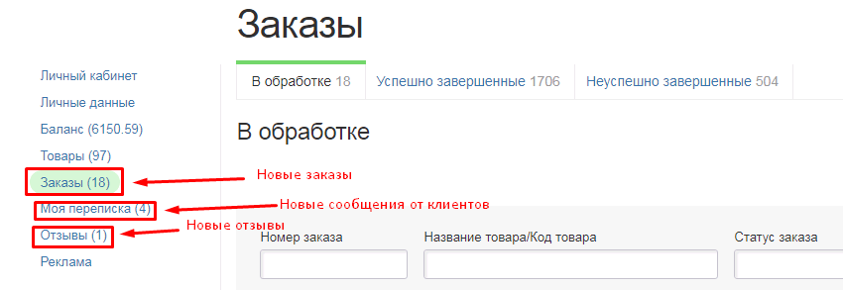
БЛОК 2: «Точки сбыта»
2.3.3 Работа в личном кабинете ROZETKA:
По правилам работы ROZETKA новые заказы мы должны успеть обработать в течении 15 минут.
Все новые заказы, сообщения, отзывы расположены в личном кабинете в вертикальной панели слева:

Slide 16
БЛОК 2: «Точки сбыта»
2.3.3 Работа в личном кабинете ROZETKA:
Заказы и статусы заказов:
1. Заказ, который подтвержден клиентом и добавлен в 1с принимает статус «Данные подтверждены. Ожидает отправки»
2. Если не удалось связаться с клиентом, либо идет уточнение данных о заказе, мы переводим в статус в « Обрабатывается менеджером»
3. Если клиент отказался от заказа статус переводим в «Отмена… находим самую подходящую причину из возможного списка и пишем комментарий»
4. После отправки заказа через Новую Почту нужно вписать в заказ номер ттн. Выбираем статус «Передан в службу доставки» и вписуем ттн Новой Почты
5. Если клиент выбрал «Самовывоз» с нашего склада или доставку Деливери, после того, как мы убедимся, что клиент получил посылку переводим в статус «Посылка получена»
Если клиент оставил заказ и указал неверный телефон по которому не удается с ним связаться, мы можем написать ему через «Написать покупателю»

Slide 17
БЛОК 2: «Точки сбыта»
2.4 Olx
На сайте Olx мы выставляем свои товары от интернет-магазина I-TEX. Цены на товары соответственно также от I-TEX. Данная торговая площадка рассчитана под розничного клиента. Клиенты делают заказы на сайте Olx преимущественно через переписку (реже через телефонный звонок). Для этого мы должны уметь грамотно вести деловую переписку, в конце каждого предложения вставлять подпись и правильно утонять данные у клиента для отправки.
Если клиент из г. Харьков мы можем ему предложить забрать товар самовывозом с нашего склада по адресу ул. Шевченко, 24
Если клиент с другого города мы можем предложить ему отправку через службы перевозчики: Новая Почта или Деливери
Новой Почтой мы можем отправить по предоплате на карту ПриватБанк или с услугой “Наложенный платеж”.
Деливери мы отправляем только по полной предоплате на карту ПриватБанк, но стоимость доставки Деливери выходит экономичней, чем через Новую Почту.
Для служб перевозчиков нужно уточнить у клиента: Ф.И.О, телефон, город, номер отделения, способ оплаты (предоплата на карту ПриватБанк или Наложенный платеж).

Slide 18
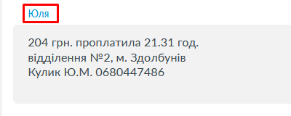
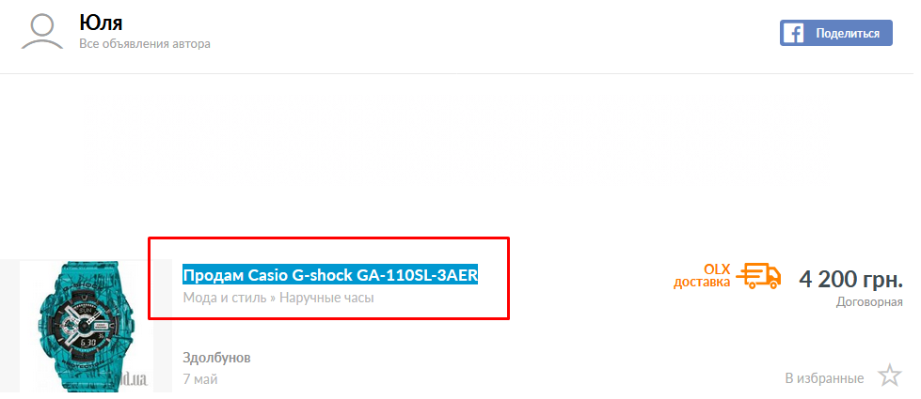
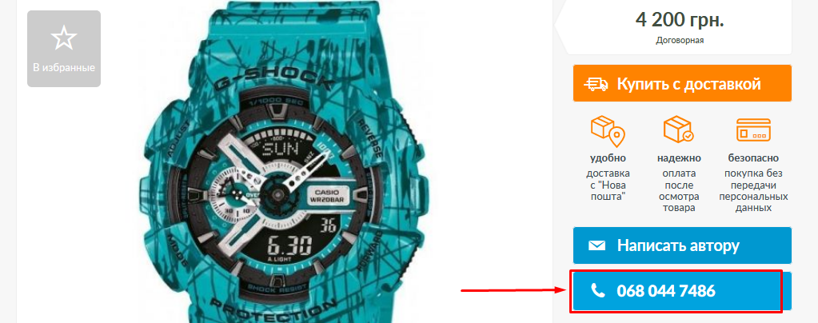
БЛОК 2: «Точки сбыта»
2.4.1 Olx
Если во время переписки нам нужна быстрая связь с
клиентом, мы можем связаться с ним через контактную
информацию в его личных объявлениях.
Для этого в сообщениях мы кликаем
на имя клиента → Кликаем на любое
объявление → в контактной информации
находим телефон клиента.

